Slide 1

Модели: расширенные инструменты
Занятие №29

Slide 2
1. Связь многие ко многим

Slide 3
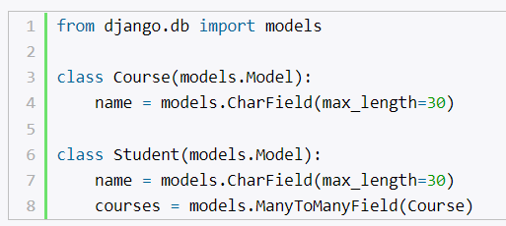
1. Связь многие ко многим
Связь многие ко многим описывает ситуацию, когда объект первой модели может одновременно ассоциироваться с несколькими объектами второй модели.
И наоборот, один объект второй модели может также одновременно быть ассоциирован с несколькими объектами первой модели.
Например, один студент может посещать несколько курсов, а один курс могут посещать несколько студентов.

Slide 4
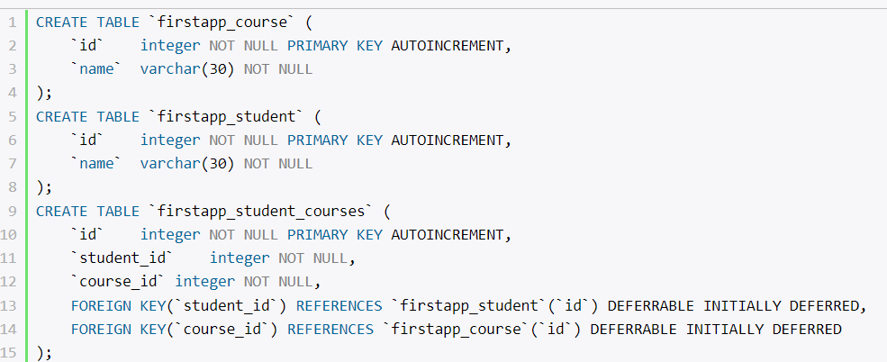
1. Связь многие ко многим

